Slide 1

PROYECTO DE TITULACIÓN
EVALUACIÓN DE LA FITOQUÍMICA Y DEL CARÁCTER ANTIOXIDANTE DE VARIEDADES DE ALGAS MARINAS Chlorophyta, Phaeophyta Y Rodophyta PROCEDENTES DE LA ZONA COSTERA DE MANABÍ - ECUADOR.
JOSSELYNE BRICEÑO
Director: Raluca Mihai, PhD.
Agosto, 2021

Slide 2
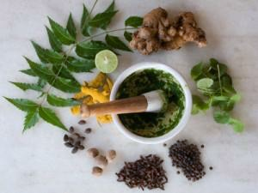
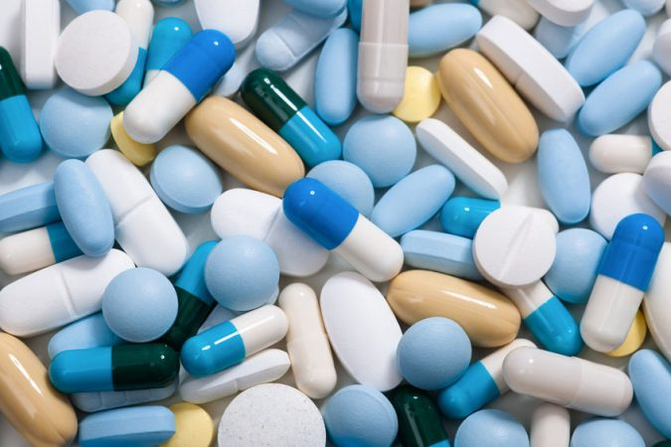
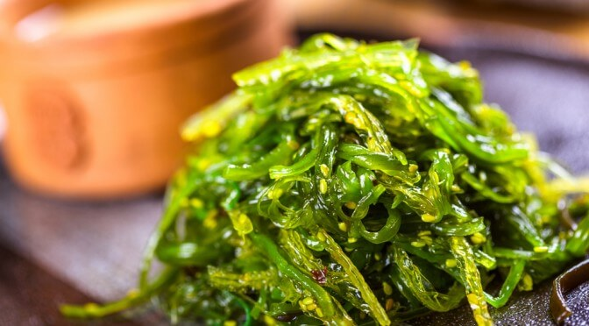
Problema y justificación
Enfermedades por estrés oxidativo
Parkinson, alzheimer, arterioesclerosis, diabetes, periodontitis, enfermedades cardiovasculares y neurodegenerativas.
Extractos de plantas
*
Fármacos sintéticos
BHT (hidroxianisol butilado) y BHA (hidroxiltolueno butilado).
*
Extractos de algas marinas
*
Búsqueda de sustancias alternativas
Empleo de metabolitos secundarios
Tenorio, (2018)
Notes:
Gómez, (2013) indica que los extractos de algas marinas presentan capacidad de atracción de radicales libres, con mecanismos de oxido reducción y da cabida para inhibir la peroxidación lipídica.

Slide 3
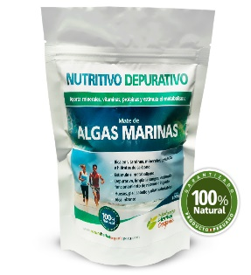
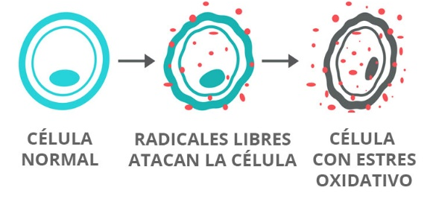
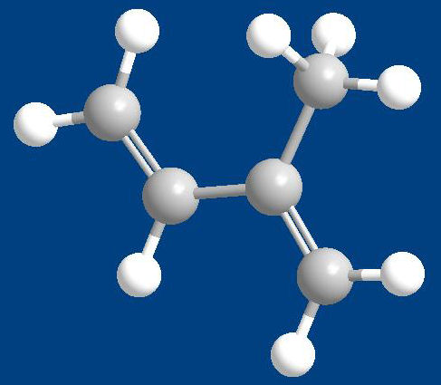
Extractos de plantas
Toxicidad
Extractos de plantas
Producción natural por metabolismo
Mecanismos de control - antioxidantes
Radicales libres
Especies reactivas de oxígeno
Algas
Fuente alimenticia, productos industriales
Fuente importante de fármacos activos
Patologías
Metabolitos secundarios como mecanismo de defensa
Muerte
Figura 1. Efecto de R.L. en célula sana
Singh et al., (2017)
Notes:
Singh et al., (2017) señalan que en estudios recientes se ha demostrado que las algas poseen compuestos bioactivos con actividades antivirales antifúngicas, antibacterianas, antioxidantes, etc..

Slide 4
Objetivos
Realizar el muestreo de varias especies de algas de la provincia de Manabí – Ecuador.
Evaluar la fitoquímica y el carácter antioxidante de variedades de algas marinas Chlorophyta, Phaeophyta y Rodophyta procedentes de la zona costera de Manabí - Ecuador
General
Identificar mediante tamizaje fitoquímico la presencia o ausencia de diversos tipos de metabolitos secundarios en los extractos polares de algas.
Determinar el contenido de fenoles mediante el método de Folin - Ciocalteu.
Evaluar la capacidad antioxidante de los extractos aislados, mediante el método DPPH, ABTS y FRAP.

Slide 5
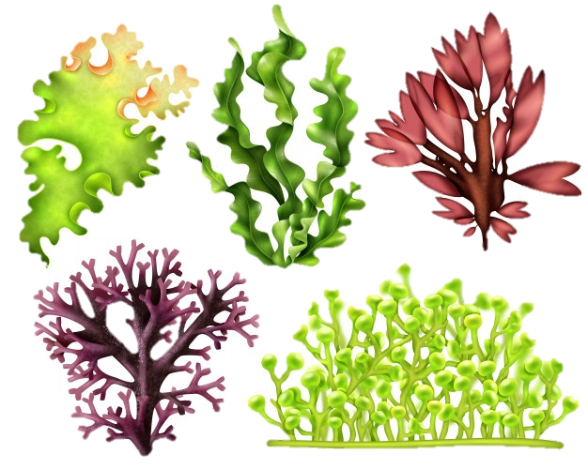
Introducción
Poseen pigmentos de coloración
Unicelulares y pluricelulares
Usos a nivel industrial
Individuos eucariotas con capacidad fotosintética
Indicadores de contaminación
ALGAS
García – Galza (2014)
Notes:
Su uso a nivel industrial se ha centrado la producción de compuestos químicos como la agarosa, espesantes naturales, generación de biopolímeros, composición de biodiesel, entre otros (Haydelba et al., 2020). En el caso de macroalgas, Garcia-Galaz et al., (2014) menciona que son reservorios nutricionales de gran importancia con baja cantidad de grasas, calorías y lípidos con alta concentración de proteínas, polisacáridos y metabolitos secundarios de potencial terapéutico

Slide 6
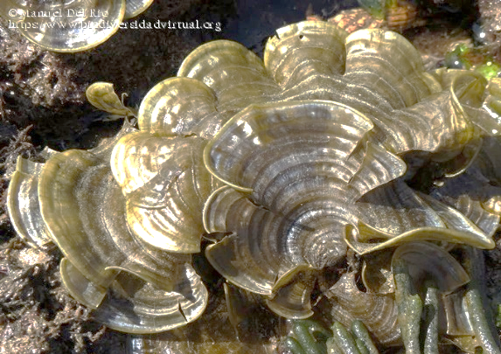
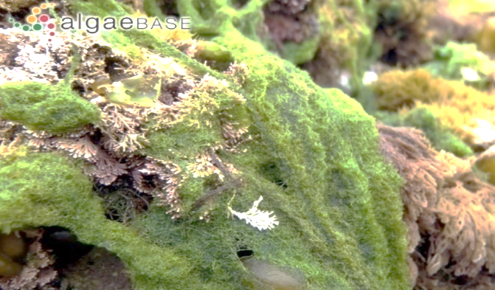
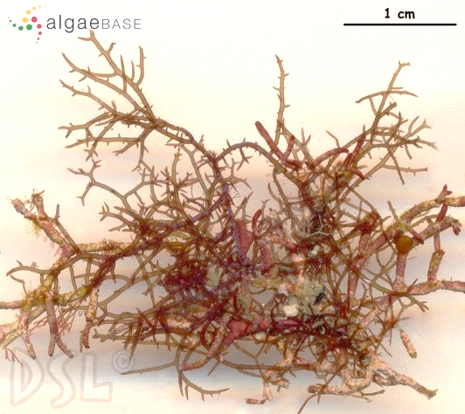
Introducción
Tabla 1. Distribución taxonómica de varias especies de algas obtenidas en la Provincia de Manabí
 | Algas rojas | Algas pardas | Algas verdes
Dominio | Eukaria | Eukaria | Eukaria
Reino | Plantae | Chromista | Plantae
Phylum | Rodophyta | Ochrophyta | Chlorophyta
Familia | 1. Cystocloniacea (*) 2. Gelidiaceae(**) | 1. Dictyotaceae (*) 2. Laminariaceae (**) | Cladophoraceae (*) Ulvaceae (**)
Género | Hypnea (*) Gelidium (**) | Padina (*) Saccharina (**) | Chaetomorpha (*) Ulva (**)
Especie | spinella (C.Agardh) Kützing (*) pusillum (Stackhouse) Le Jolis (**) | pavonica (Linnaeus) Thivy (*) latissima (Linnaeus) (**) | lingustica (Kützing) Kützing (*) lactuca Linnaeus (**)
A.
B.
C.
A.
B.
C.
Figura 2. Algas A. Ochorophyta, B. Chlorophyta,
C. Rodophyta respectivamente.
(Guiry, 2021)

Slide 7
Usos ancestrales
Usos nutricionales
Uso contra patologías
Desintoxicante hepáticos
Fuente de proteínas, minerales, vitaminas, fibra, carbohidratos
Reforzantes inmunológicos
Propiedades espesantes y nutritivas
PROPIEDADES BIOLÓGICAS
Síntesis metabolitos primarios
Síntesis metabolitos secundarios
Aminoácidos
Proteína
Lípidos
Carbohidratos
Ácidos nucleicos
Principios activos únicos
No se encuentran en ninguna otra fuente orgánica
(García, 2015)
(Gómez- Ordoñez, 2013)

Slide 8
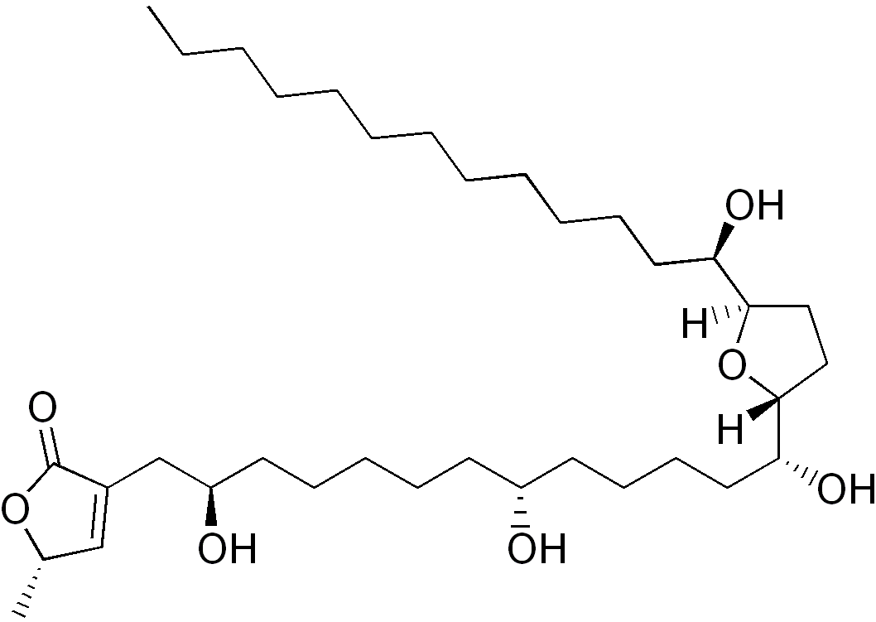
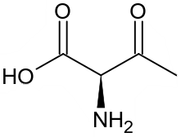
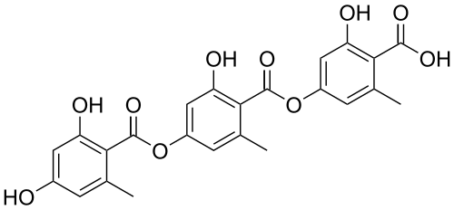
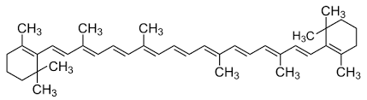
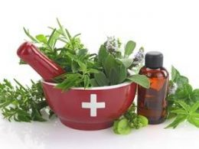
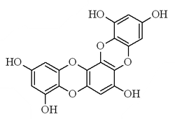
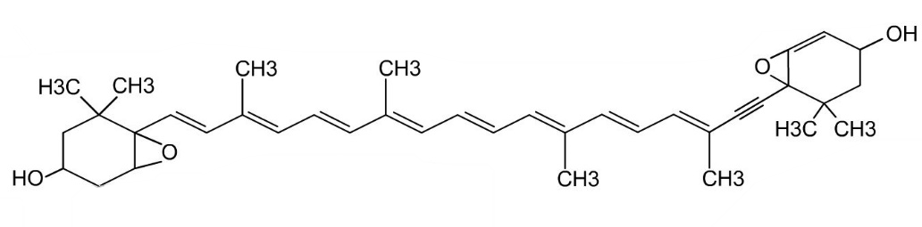
Terpenos, Compuestos fenólicos, Glicósidos, Compuestos halogenados, alcaloides
Clasificación
Carotenos, Xantófilos, Tocoles, polifenoles, acetogeninas, florotaninos, Poliketidos
Principios activos
Relacionados a periodos de estrés
Importancia medicinal
(Marquez – Rocha, 2020)
(Perez & Verde, 2020)

Slide 9
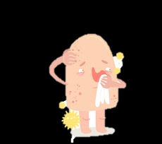
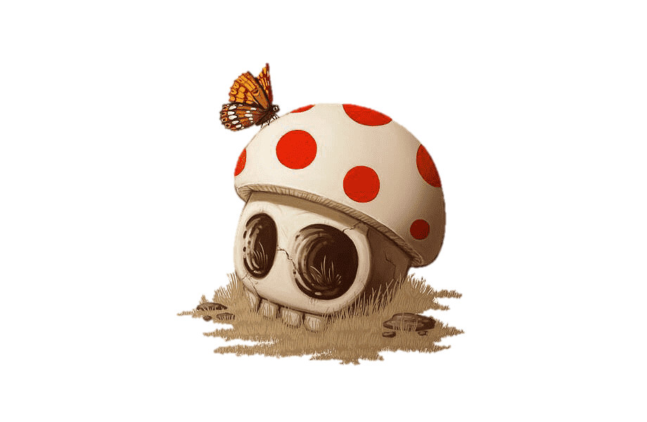
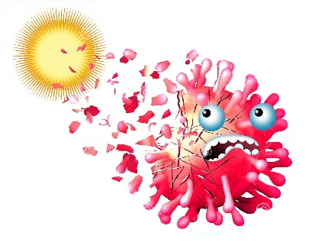
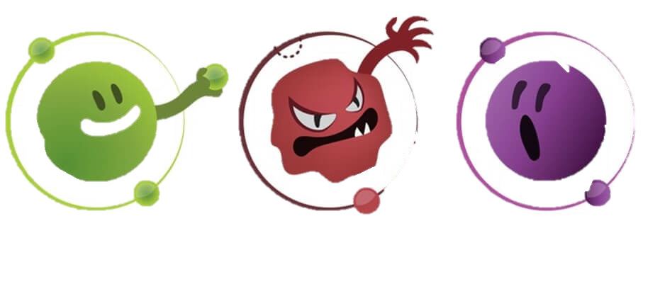
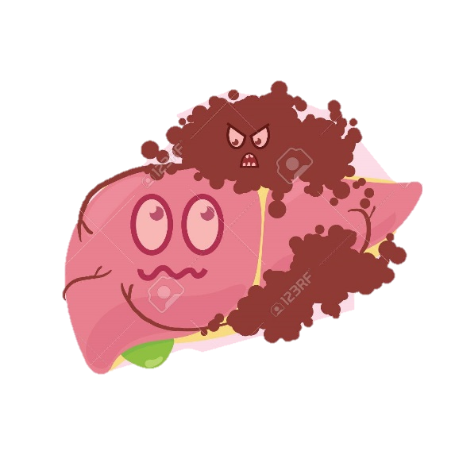
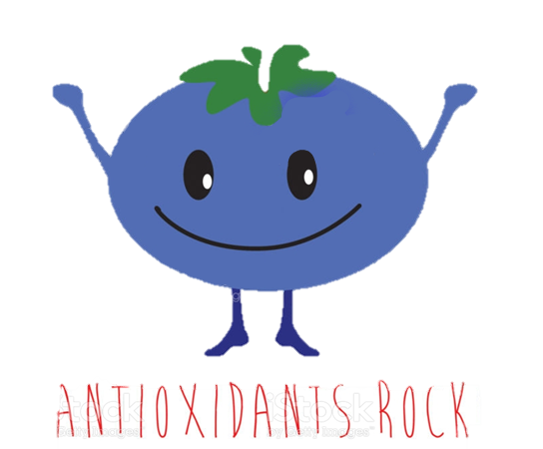

,
Antiviral
Antialérgico
Antifúngico
,
Actividad antioxidante
Antitumoral
Antiparasitario

Slide 10
Materiales y métodos
Recolección de muestras
Obtención de extractos
FASE 1
FASE 2
Pruebas cualitativas
Pruebas cuantitativas
FASE 3
FASE 4
FASE 5
Análisis estadístico

Slide 11
Materiales y métodos
Fase 1: Recolección de muestra
A. Padina pavonica (Linnaeus) Thivy, 1960
B. Hypnea spinella (C.Agardh) Kützing, 1847
C. Gelidium pusilllum (Stackhouse) Le Jolis, 1863
D. Chaetomorpha ligustica (Kützing) Kützing, 1849
F. Saccharina latissima (Linnaeus) C.Mayes, Druehl & G.W.Saunders, 2006
E. Ulva lactuca Linnaeus, 1753
Figura 3. Muestras de algas recolectadas previo análisis (Briceño, 2021).

Slide 12
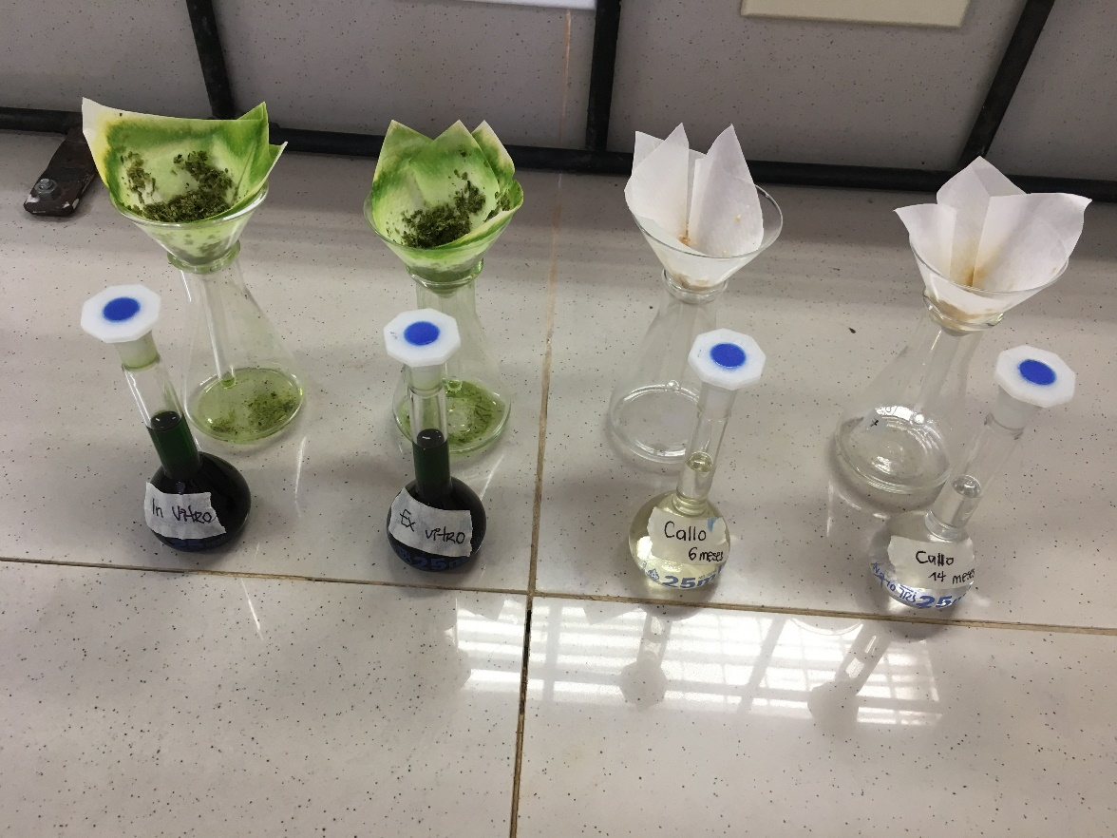
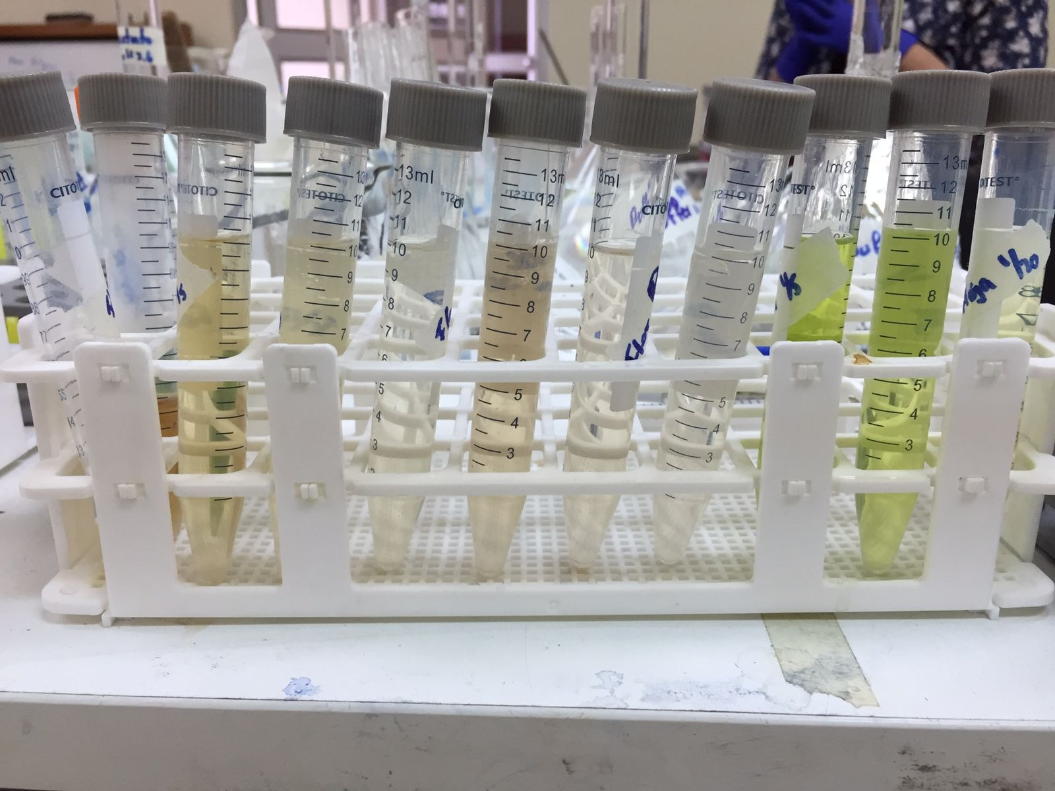
Materiales y métodos
FASE 2: Obtención de extractos
1. SECADO
a T_{amb} por
5 días
2. Molienda
de las muestras
y almacenado
3. DILUCIÓN
en proporción 1g : 10mL de metanol
4. Separación
fracción líquida y dilución 1:5, 1:10, 1:20
Extracto 1g/10mL MetOH
Figura 4. Proceso de obtención de extractos de las muestras de algas
(Briceño, 2021).

Slide 13
Materiales y métodos
Fase 3: Pruebas cualitativas
Taninos
Saponinas
H₂O + FeCl₃
H₂O d
A B
A B
Terpenos
HCCl₃ + H₂SO₄
Azucares reductores
A B
A B
Fehling A y B
Antocianinas
HCl
A B
Alcaloides
Flavonoides
Reactivo Mayer
FeCl_{3 en met}
A B
A B
Figura 5. Tamizaje fitoquímico de las muestras donde A. antes del ensayo y B. después del ensayo (Briceño, 2021)

Slide 14
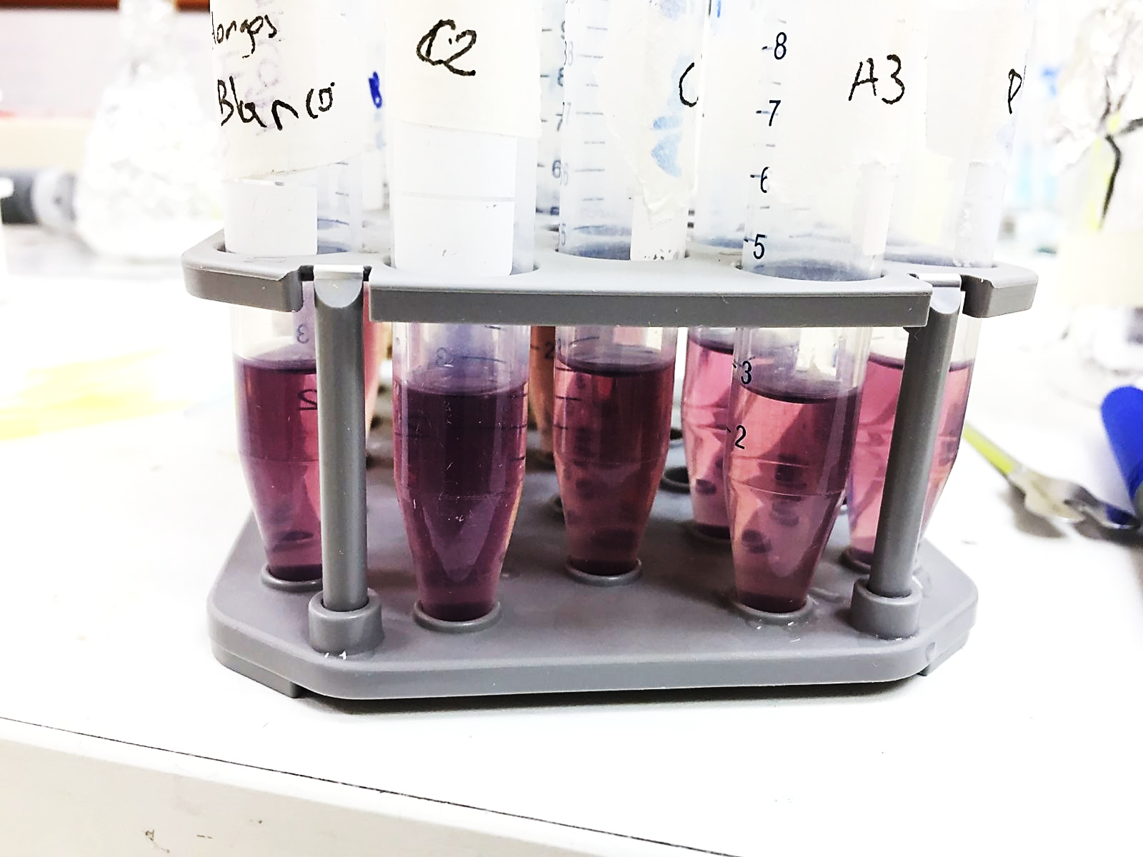
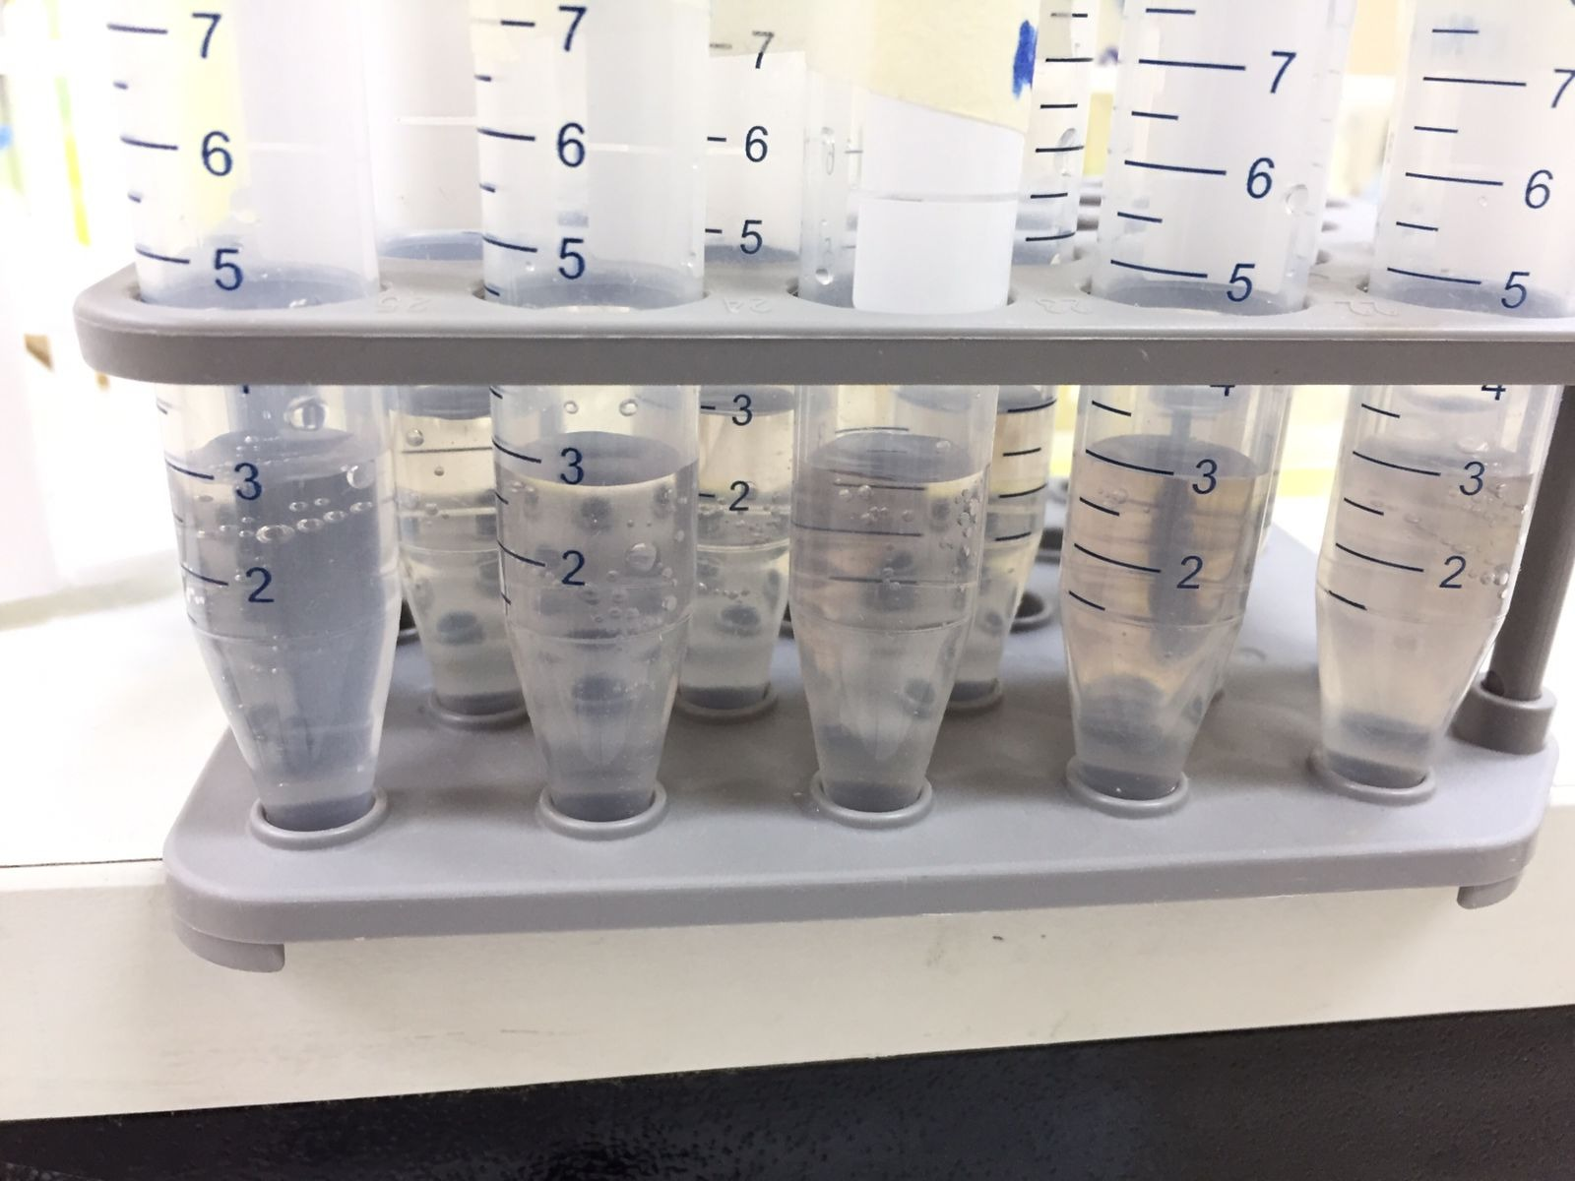
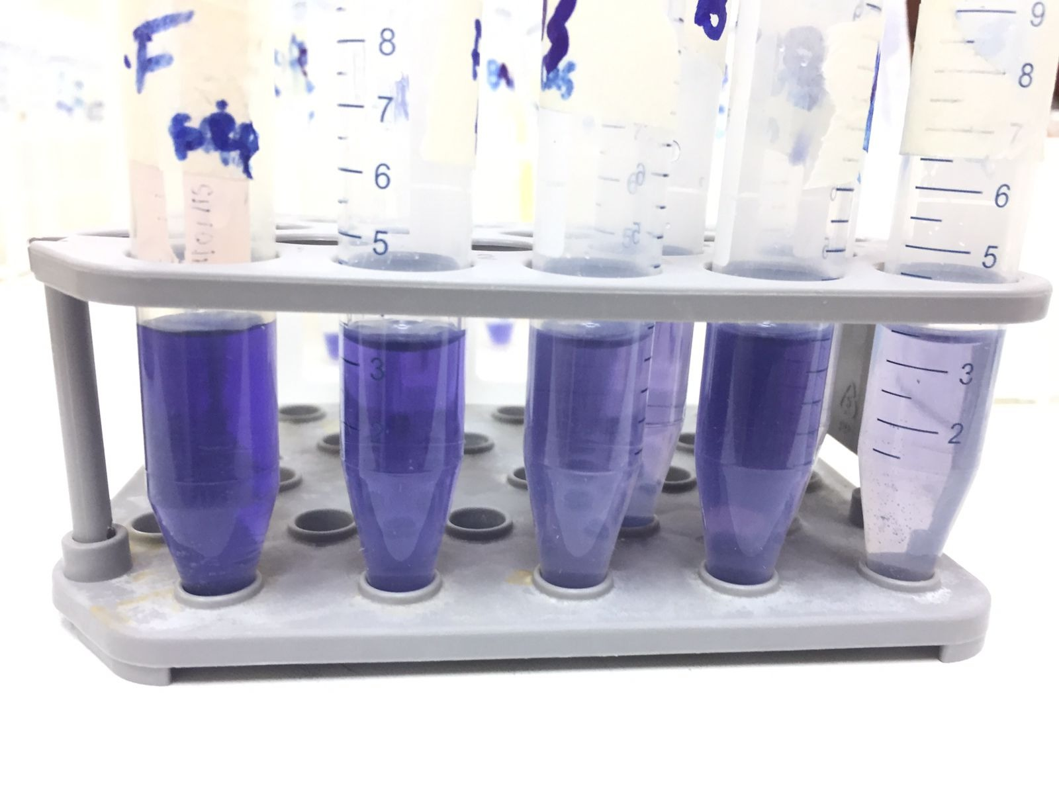
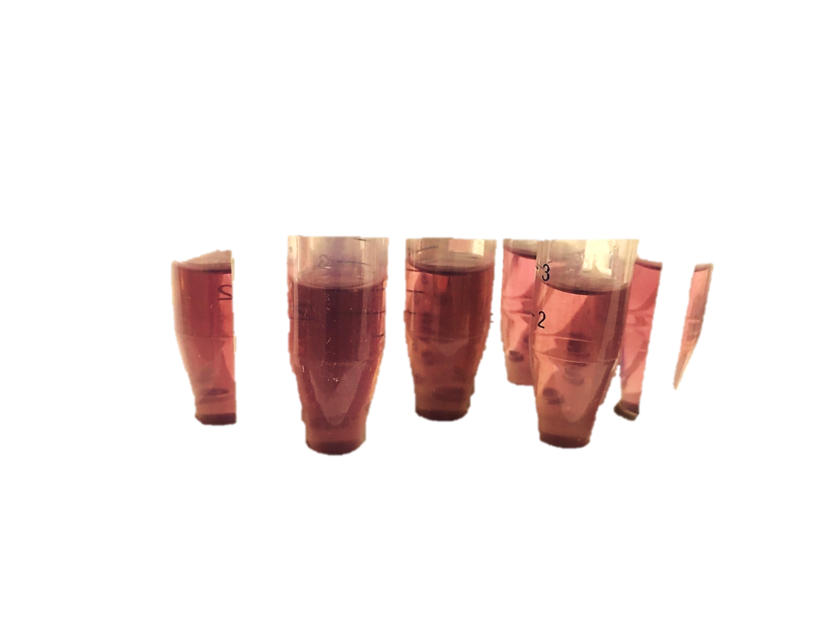
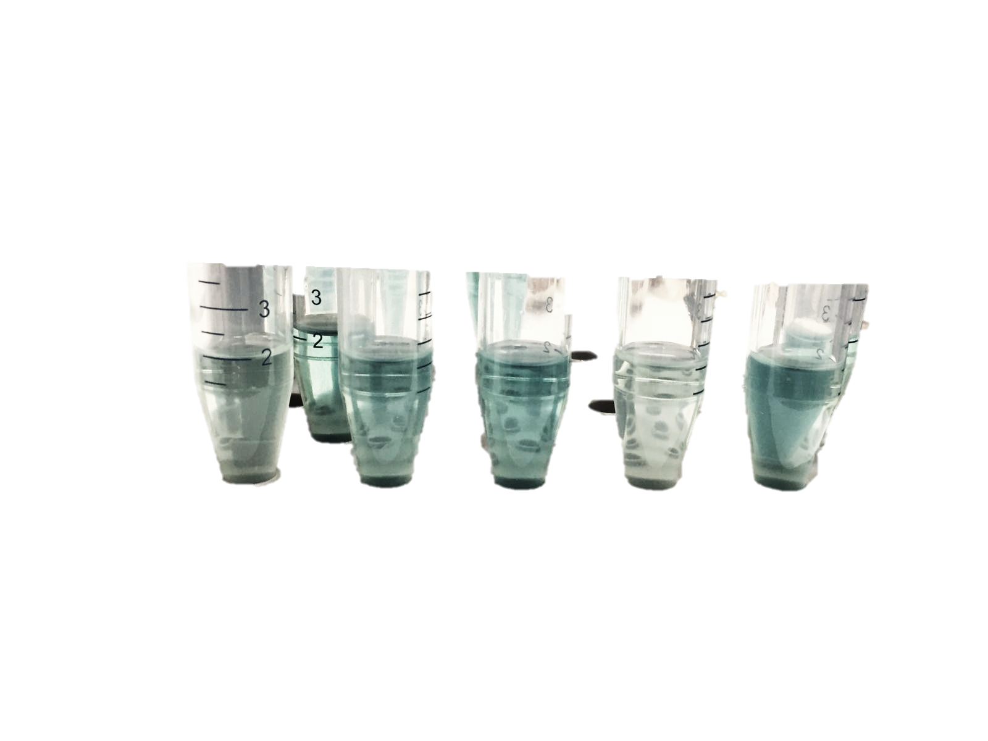
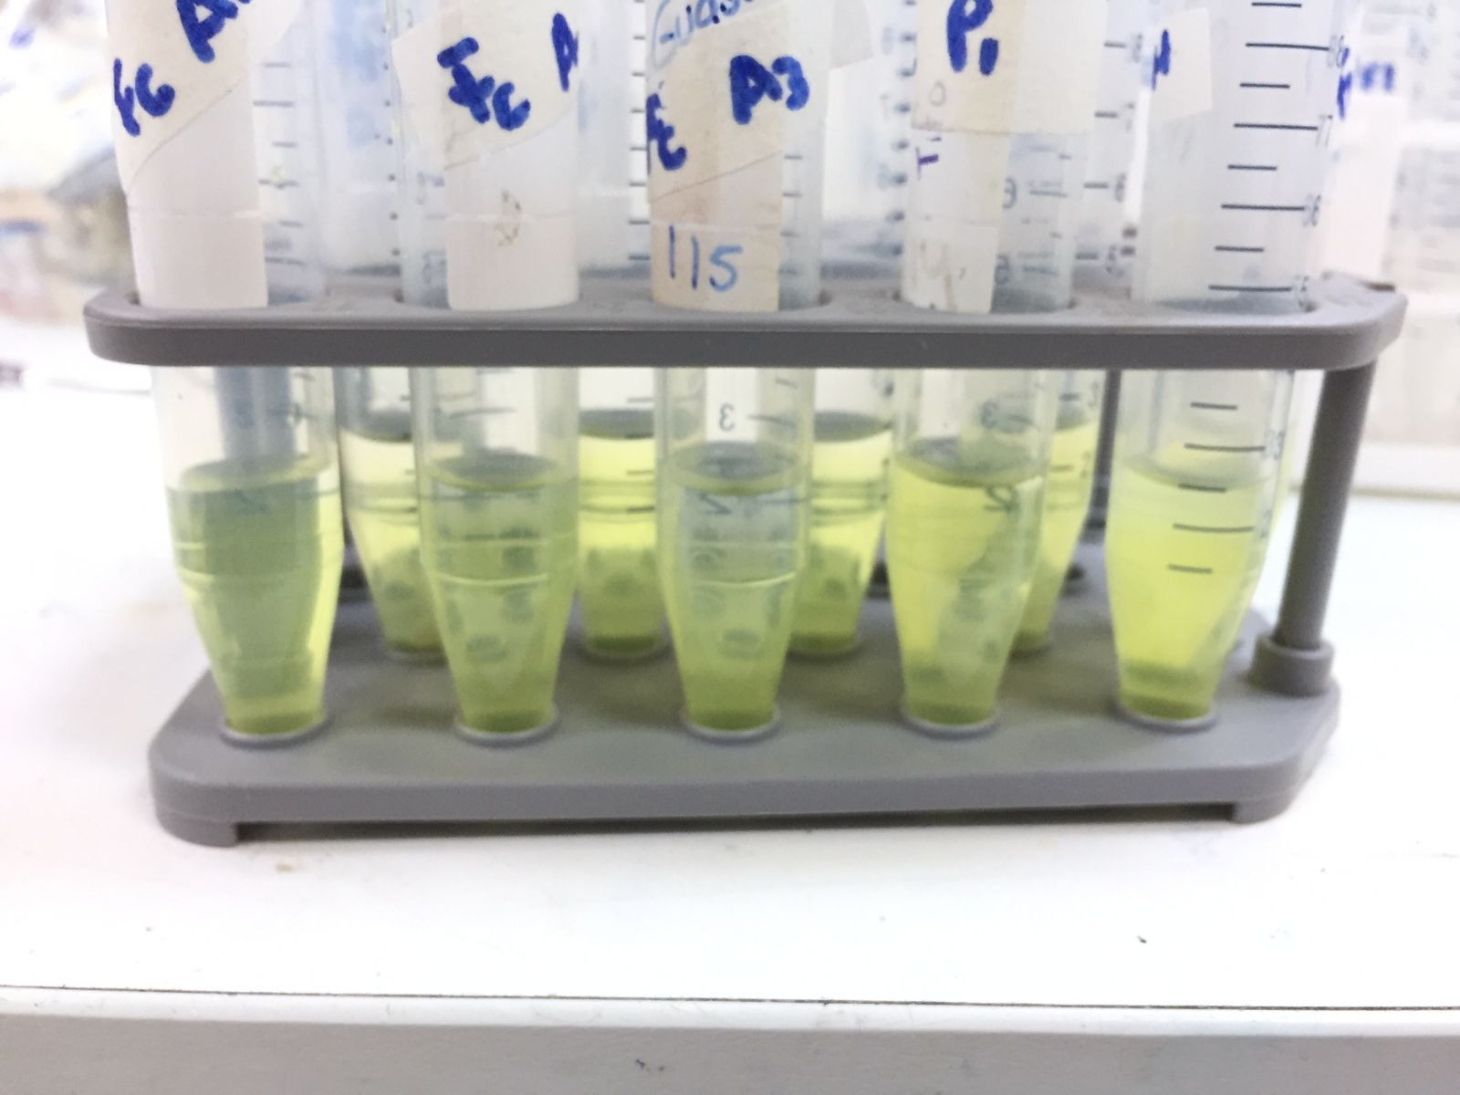
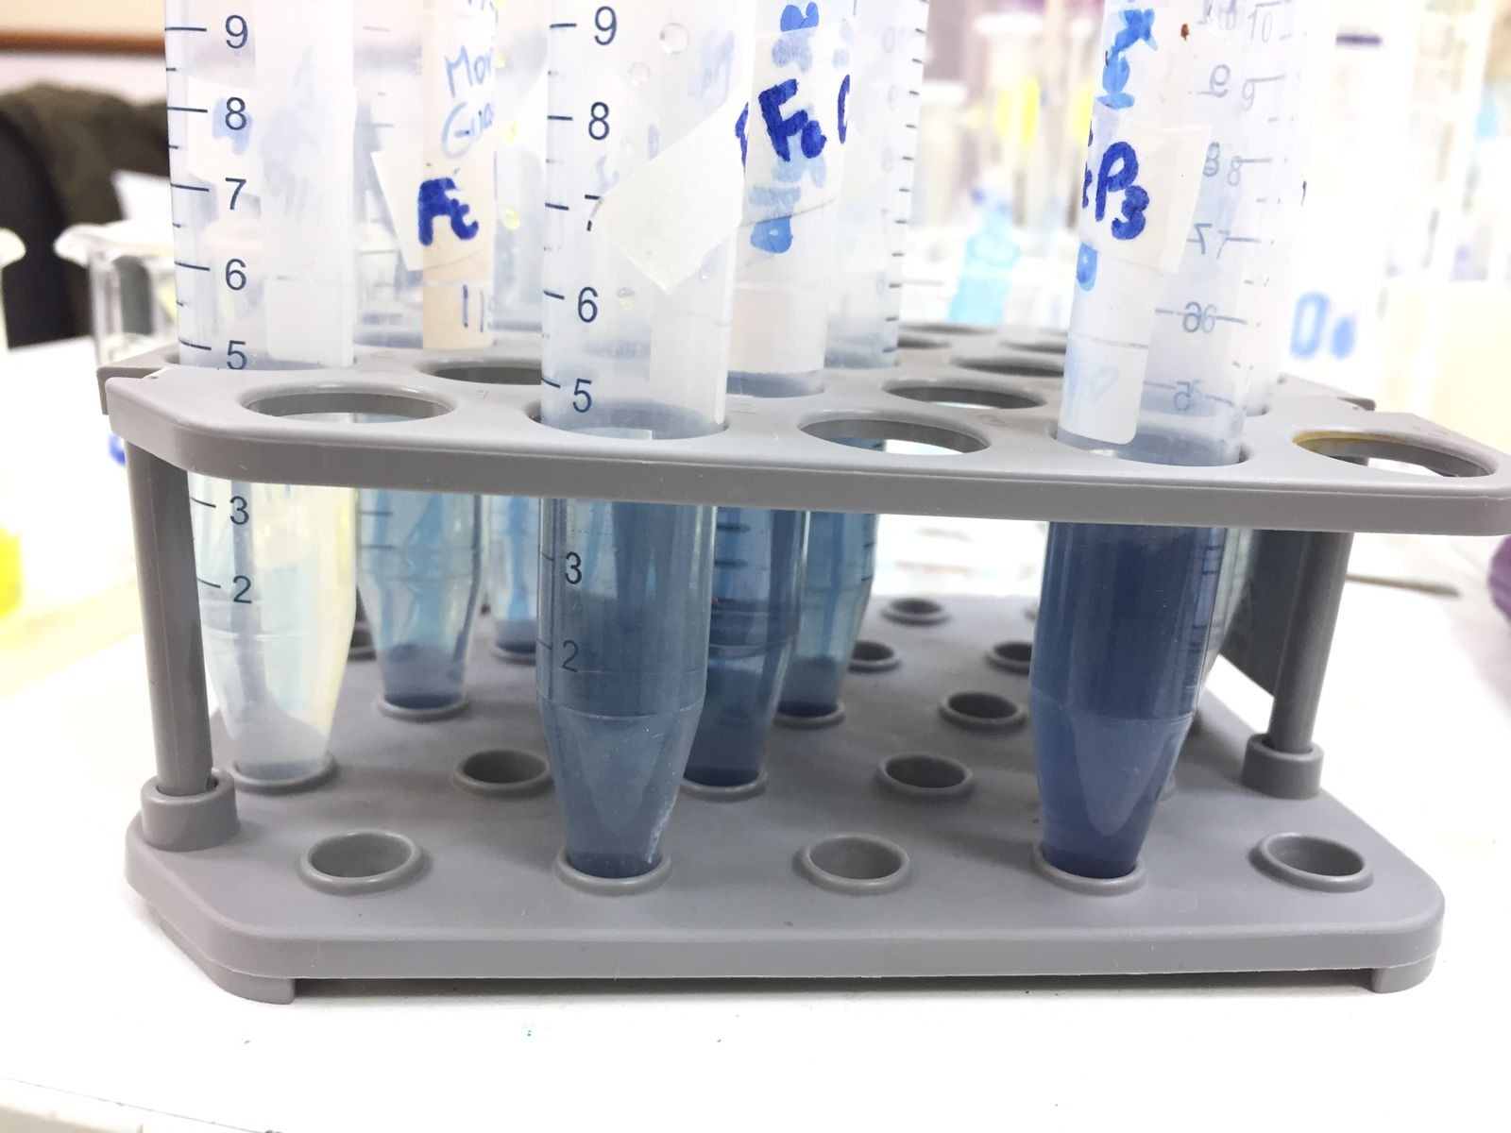
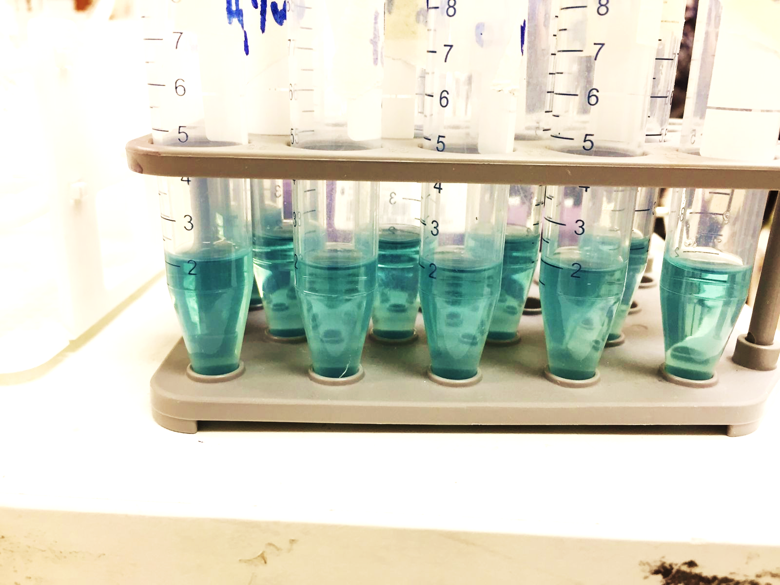
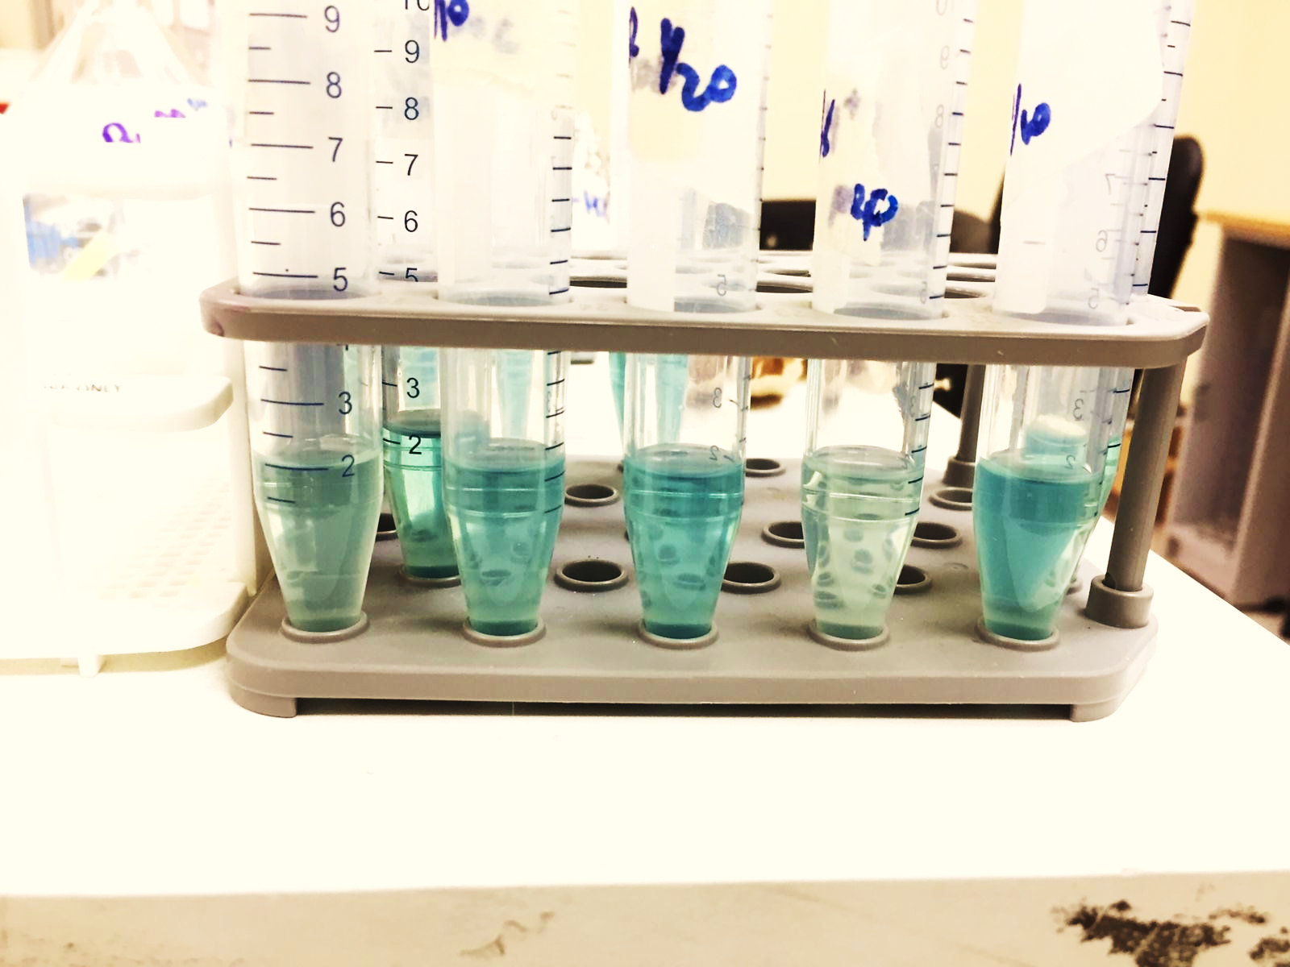
Materiales y métodos
Fase 4: Pruebas cuantitativas
DPPH
FRAP
517nm
593 nm
A B
A B
ABTS
Fenoles por Fc
734 nm
765 nm
A B
A B
Figura 6. Análisis cuantitativo de las muestras donde A. antes del ensayo y B. después del ensayo (Briceño, 2021)

Slide 15
Resultados y Discusión
Tabla 3. Tamizaje fitoquímico de los extractos etanólicos de las diferentes muestras
Tamizaje fitoquímico
Prueba | Azúcares reductores | Terpenos | Antocianinas | Flavonoides | Saponinas | Taninos | Alcaloides
Muestra
Pp | - | ++ | ++ | + | -/+ | + | +++
Hs | - | ++ | ++ | + | -/+ | + | +++
Gp | - | -/+ | ++ | -/+ | -/+ | -/+ | +++
Cl | - | + | ++ | -/+ | + | -/+ | +++
Ul | - | ++ | ++ | + | ++ | + | +++
Si | - | + | ++ | -/+ | ++ | + | +++
La valoración se designa según la concentración del principio activo mediante colorimetría regido por la FDA, siendo (-) negativo, (-/+) mínimo, (+) poco, (++) regular, (+++) positivo.
Ochophyta
Chlorophyta
Rhodophyta
fuxocantina - xantofila
clorofila a - b
ficocianina - ficoeritrina
Meenakshi., (2009)
Kumar, (2021)
Notes:
En la Tabla.20 se observa que todas las muestras ostentan presencia de terpenos, antocianinas, taninos, flavonoides, saponinas y acaloides,
Alvarez-Gomez, (2016) menciona que, de forma ideal los niveles de agua comparados con los niveles de materia orgánica deben ser mínimos para registrar una buena producción de componentes bioactivos

Slide 16
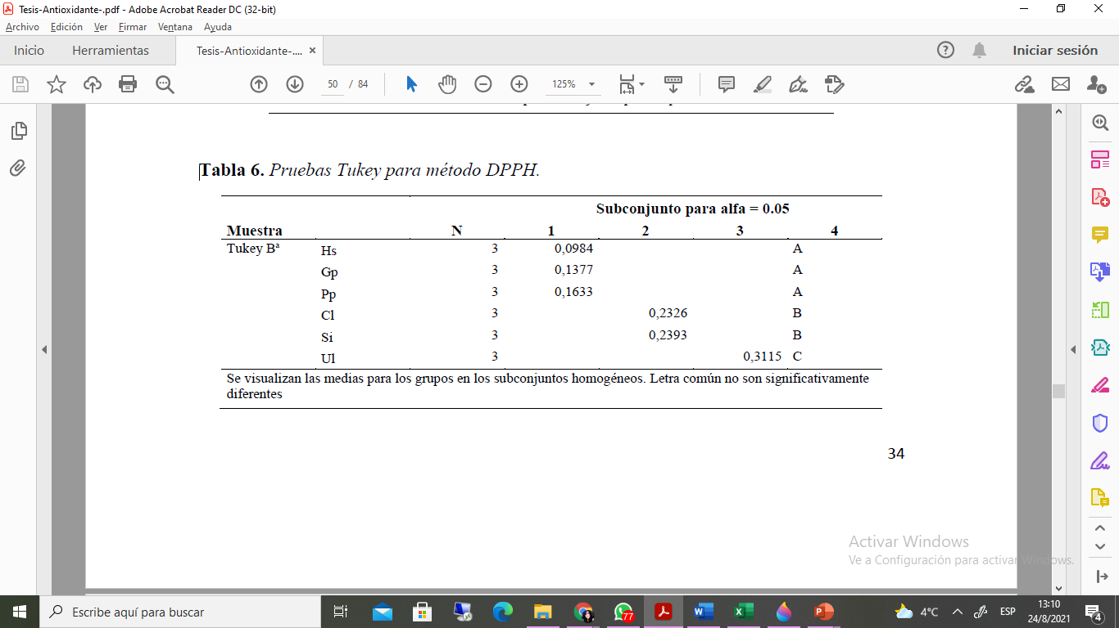

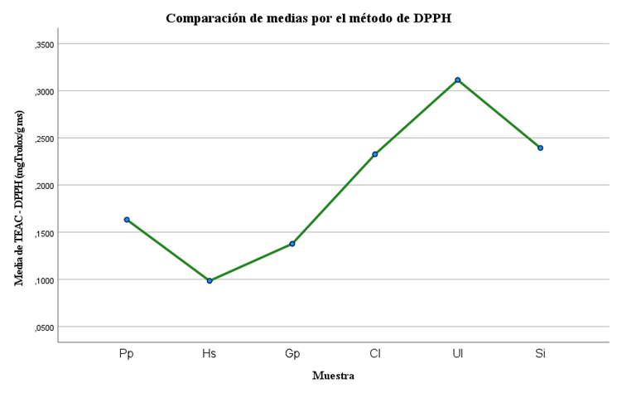
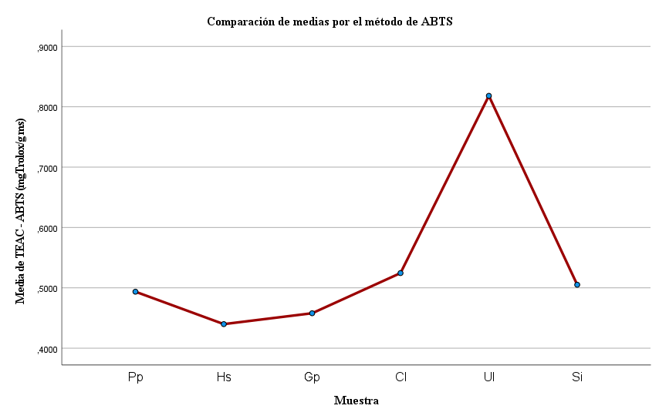
Resultados y Discusión
Tabla 4. Prueba Tukey para método DPPH
Tabla 5. Prueba Tukey para método ABTS
Figura 7. Comparación de medias por método DPPH (Briceño, 2021).
Figura 8. Comparación de medias por método ABTS (Briceño, 2021).
(Kumar, 2021)
(Abd-Baky, 2008)
(Sappati, 2019)

Slide 17
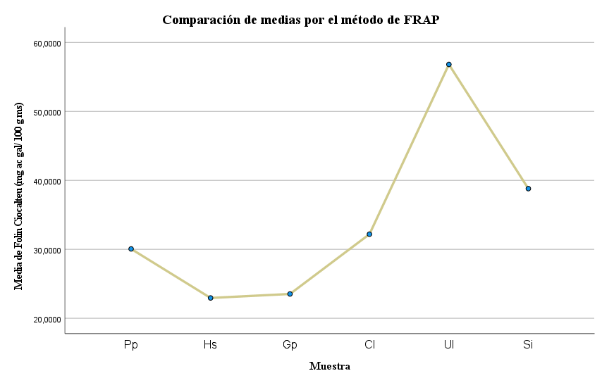
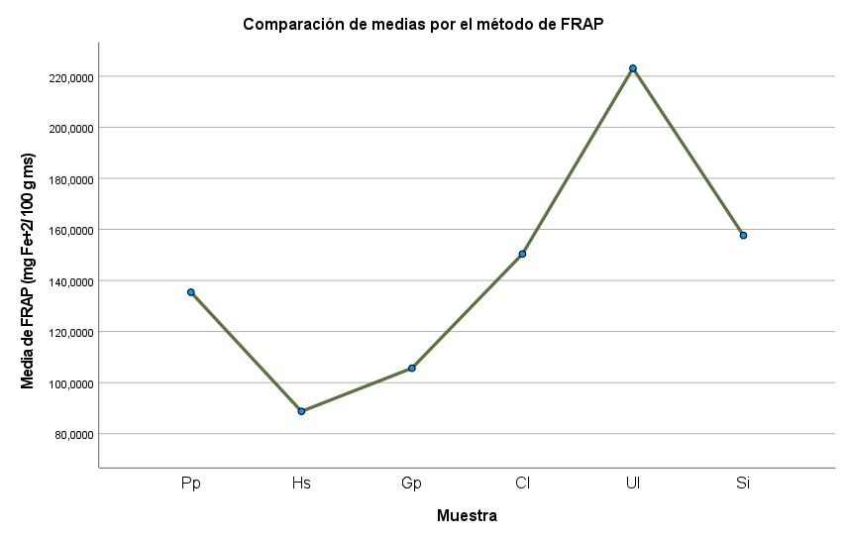
Resultados y Discusión
Tabla 6. Prueba Tukey para método FRAP
Tabla 7. Prueba Tukey para método FC.
FC
Figura 7. Comparación de medias por método FRAP (Briceño, 2021).
Figura 8. Comparación de medias por método FC (Briceño, 2021).
(Hlila, 2017)
(Sappati, 2019)

Slide 18
Resultados y Discusión
Tabla 2. Análisis de correlación de variables de Pearson
Cuando existe correlación positiva
Interacción con otras moléculas
Aumenta o disminuye actividad
La [fenoles] y la actividad antioxidante se relacionan
Condiciones del medio en que se encuentren los extractos

Slide 19
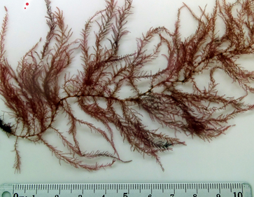
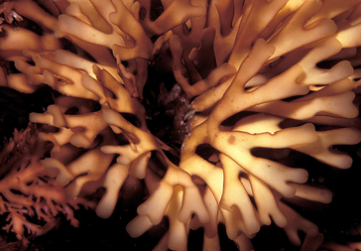
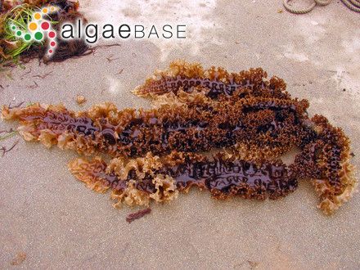
Conclusiones
Las algas analizadas poseen actividad antioxidante y sus actividades biológicas son dependientes de la especie, método de extracción, solvente utilizado, como también de factores estacionales, temperatura, humedad, pH, factor genético, ubicación geográfica.
01
La especie Ulva lactuca fue el alga que mejor capacidad antioxidante demostró para todas las pruebas, a causa de los componentes bioactivos variantes de la clorofila a, b, carotenoides, lípidos, polisacáridos sulfatados que le proveen una actividad biológica sobre las demás.
02
03
La técnica de extracción y el solvente utilizado tienen un efecto crítico en los extractos y su rendimiento, pues depende de la polaridad de los compuestos y la naturaleza del individuo.

Slide 20
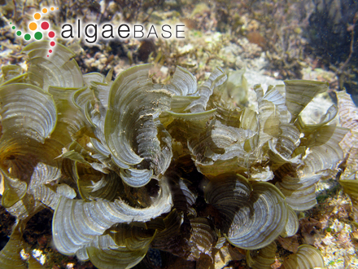
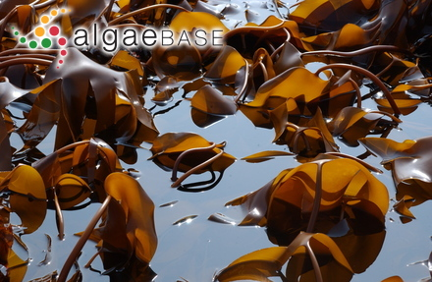
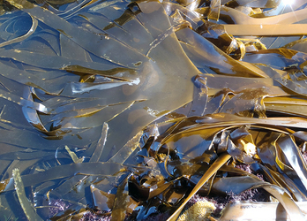
Conclusiones
04
Los extractos de metanol obtenidos mostraron actividad biológica significativa, lo que indica que estas especies son una posible fuente de compuestos bioactivos de interés comercial.
El ambiente marino está sufriendo constantes cambios con lo que los individuos evolucionan desarrollando mecanismos de adaptación.
Esto genera un enorme interés en las algas marinas para el estudio de biomoléculas que les proporcione su capacidad de supervivencia.
05
06
Todas las especies de algas analizadas poseen flavonoides, antocianinas, taninos, terpenos, alcaloides, saponinas bajo una detección cualitativa colorimétrica.
Notes:
Dentro de las mismas especies se genera una variación ocasionada por los microambientes.

Slide 21
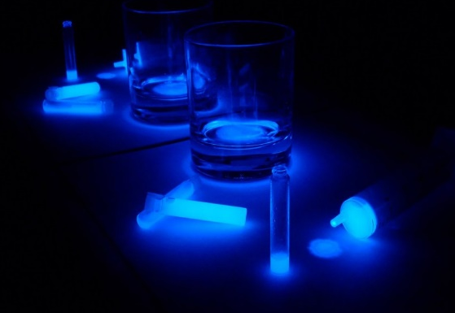
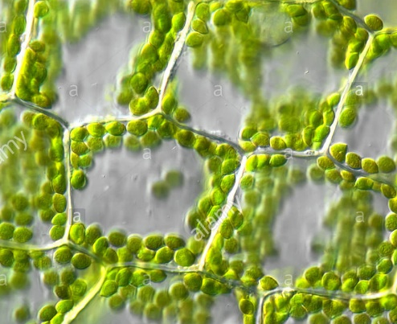
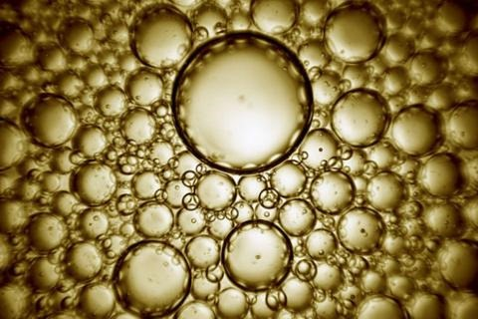
Recomendaciones
Aplicar el método de quimioluminiscencia para una determinación más específica de la capacidad antioxidante y HPLC, H-NMR para la identificación de la mayor variedad de metabolitos secundarios.
Esto permitirá tener una idea más clara de los tipos de compuestos que generan la actividad biológica en estas especies.
01
Hacer un análisis de compuestos polares en ausencia clorofila pues se ha visto que este componente influye en la actividad antioxidante
02
03
Analizar la capacidad antioxidante de los extractos obtenidos utilizando solventes no polares como éter de petróleo o acetato de etilo

Slide 22


Agradecimientos
Ph.D Raluca Mihai
MSC. Karina Ponce
Laboratorio de Biotecnología del Centro de Investigación de Aplicaciones Militares
“CICTE – ESPE”

Slide 24
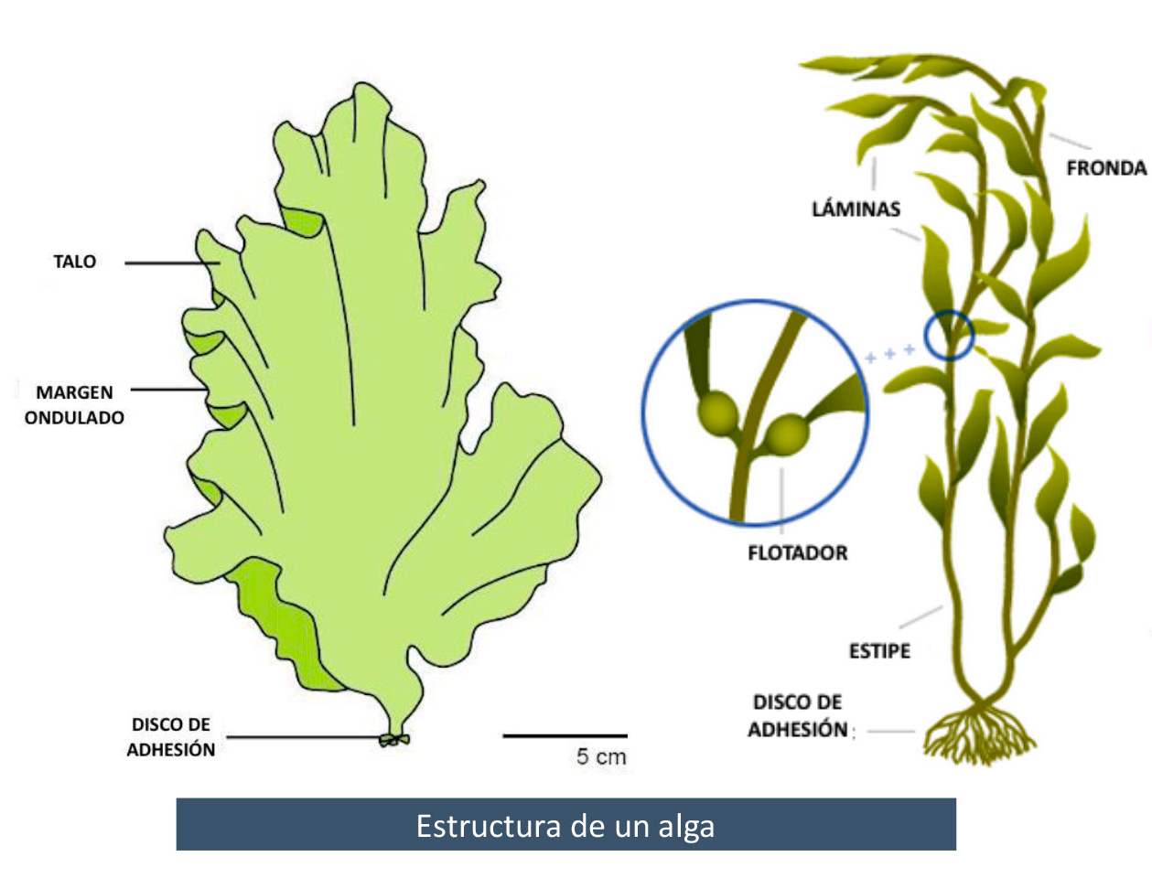
Introducción
Figura 9. Estructura general de las algas (Pontes, 2021)

Slide 25
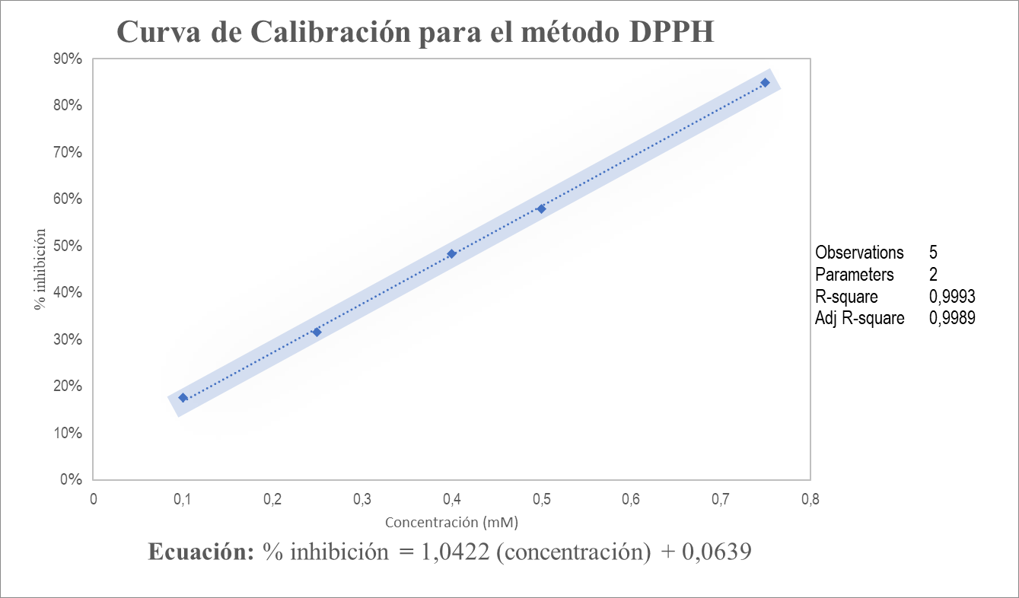

Determinación de contenido de carácter antioxidante
Ensayo
Muestra macerada en oscuridad
DPPH (0.15 mM)
30 minutos en oscuridad, se medió la absorbancia a 517 nm.
Dilución 1g en 10 mL Metanol
Figura 10. Curva de calibración para la determinación de carácter antioxidante por DPPH. Eje de las x (concentración), eje y (% inhibición).

Slide 26

Determinación de contenido de carácter antioxidante
Ensayo
Muestra macerada en oscuridad
ABTS 7 mM y persulfato de potasio 2.45 mM
7 minutos en oscuridad, se medió la absorbancia a 734 nm.
Dilución 1g en 10 mL Metanol
Figura 10. Curva de calibración para la determinación de carácter antioxidante por ABTS. Eje de las x (concentración), eje y (% inhibición).
%ABTS
(Ainsworth et al., 2007).

Slide 27

Determinación de contenido de carácter antioxidante
Ensayo
Muestra macerada en oscuridad
Solución FRAP (100mL de Buffer Acetato 0,3M a pH 3,6 + 10 mL de Trolox 10mM + 10 mL de cloruro férrico 20mM
3 mL FRAP + 0,1 mL muestra +0,3 mL H2O. 4 minutos en oscuridad, se medió la absorbancia a 593 nm.
Dilución 1g en 10 mL Metanol
Figura 11. Curva de calibración para la determinación de carácter antioxidante por FRAP. Eje de las x (concentración), eje y (Absorbancias).
(Ainsworth et al., 2007).

Slide 28

Determinación de contenido de Fenoles
Ensayo
0.4 mL del extracto de cada muestra
2 mL de H2O, reposo 5 min
0,4 mL Carbonato de Sodio (20%) + 0,8 mL de H2O
Reposo por 1h y medición de la absorbancia a 765 nm.
0,4 mL de reactivo Folin-Ciocalteu
Figura 12. Curva de calibración para la determinación de carácter antioxidante por FC. Eje de las x (concentración), eje y (Absorbancias).
(Ainsworth et al., 2007).

